Slide 1

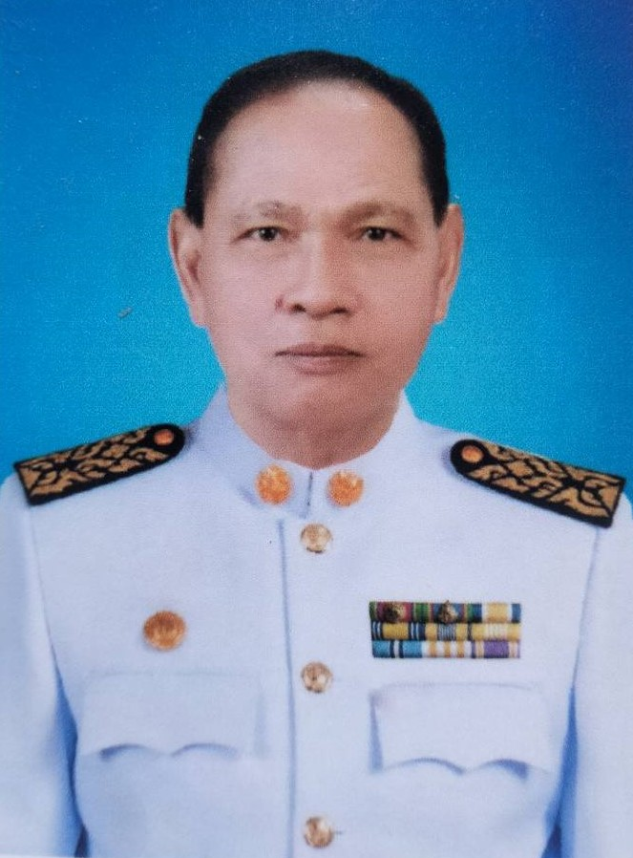



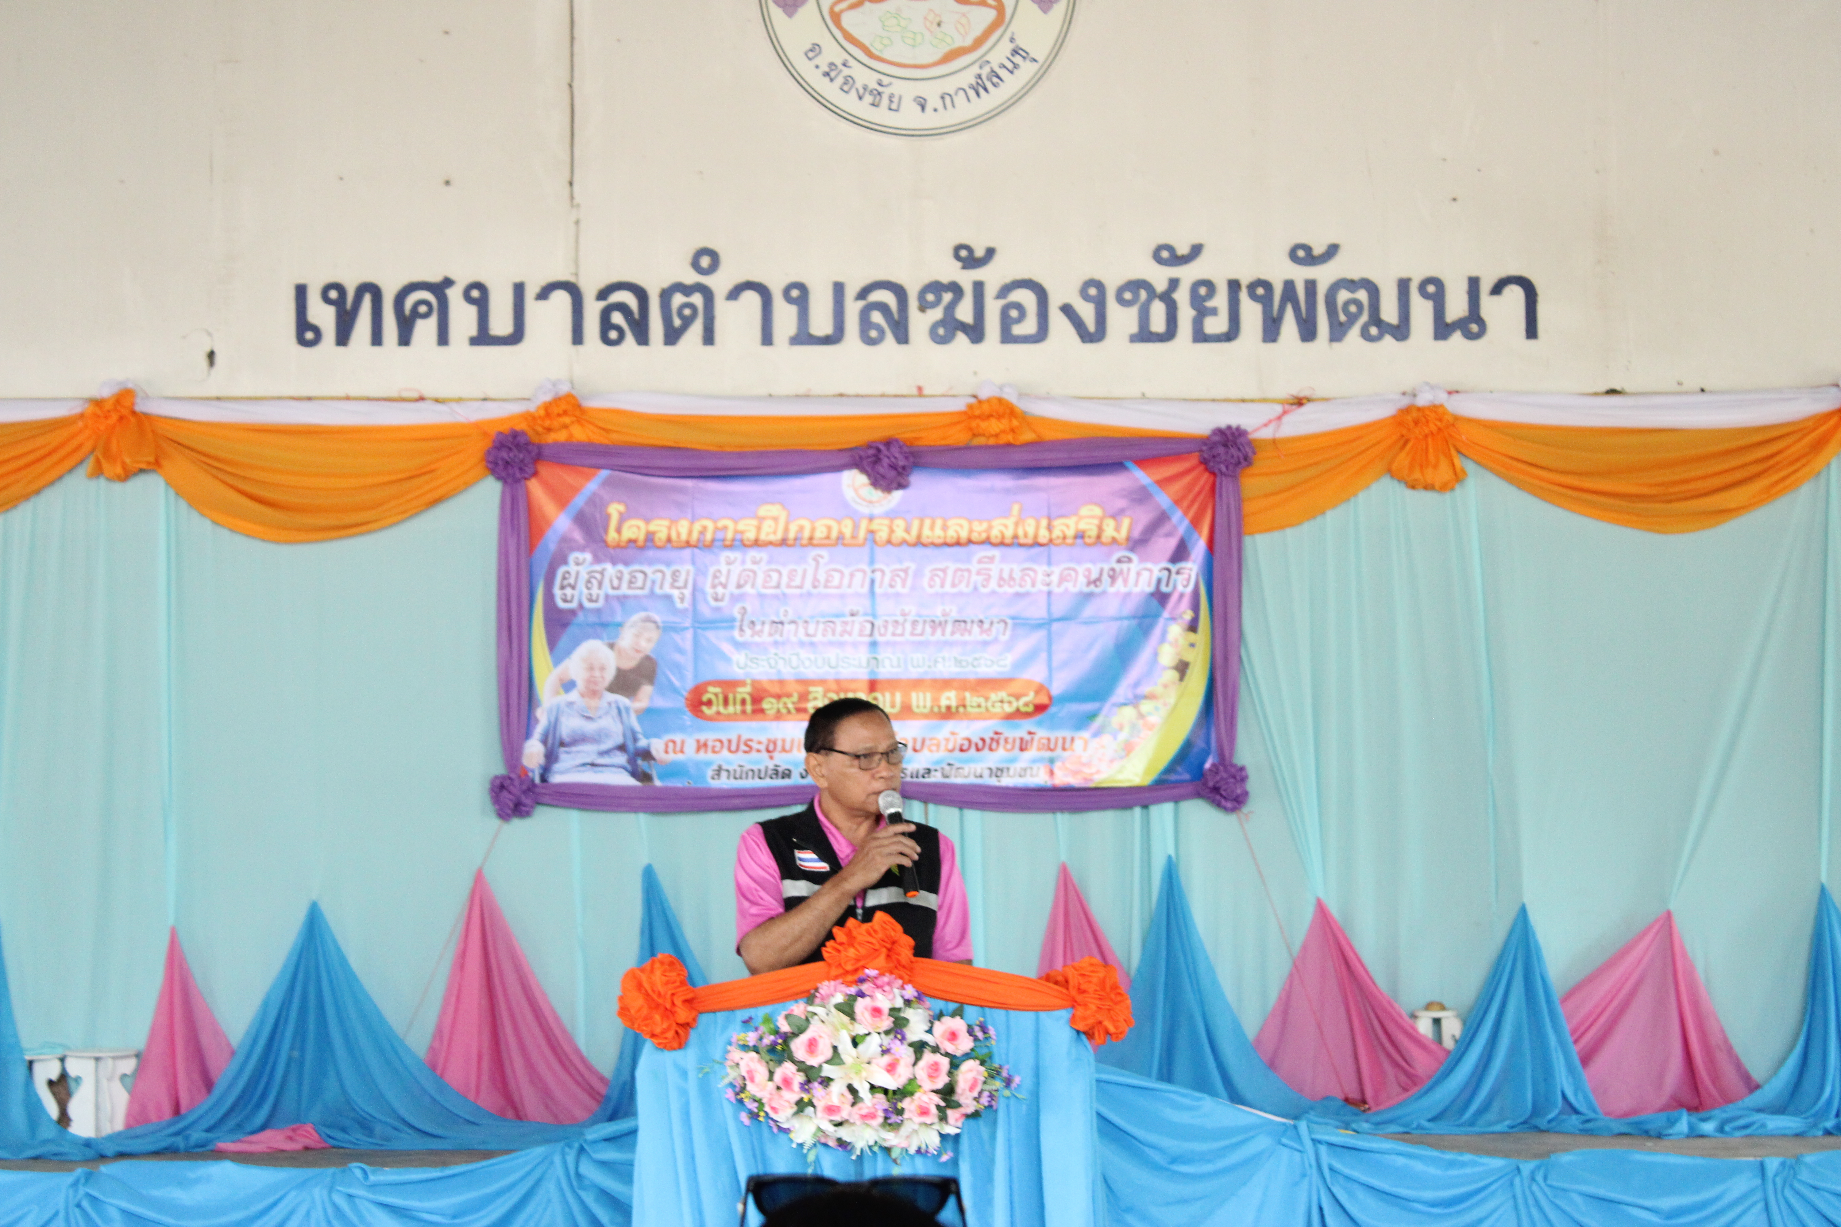
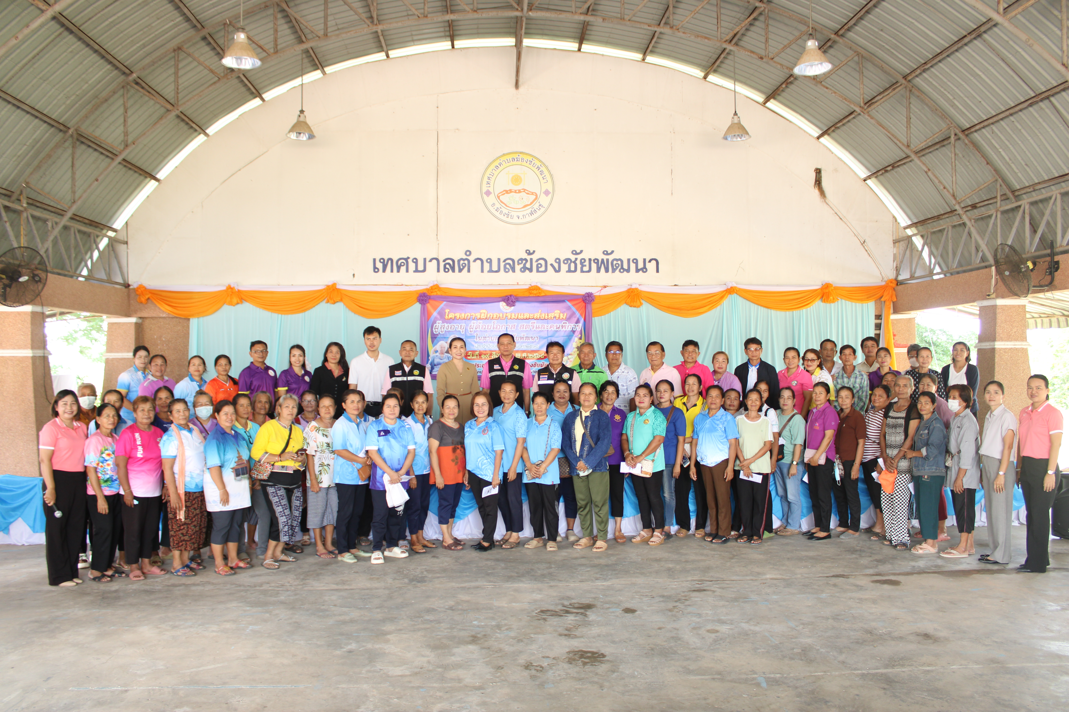
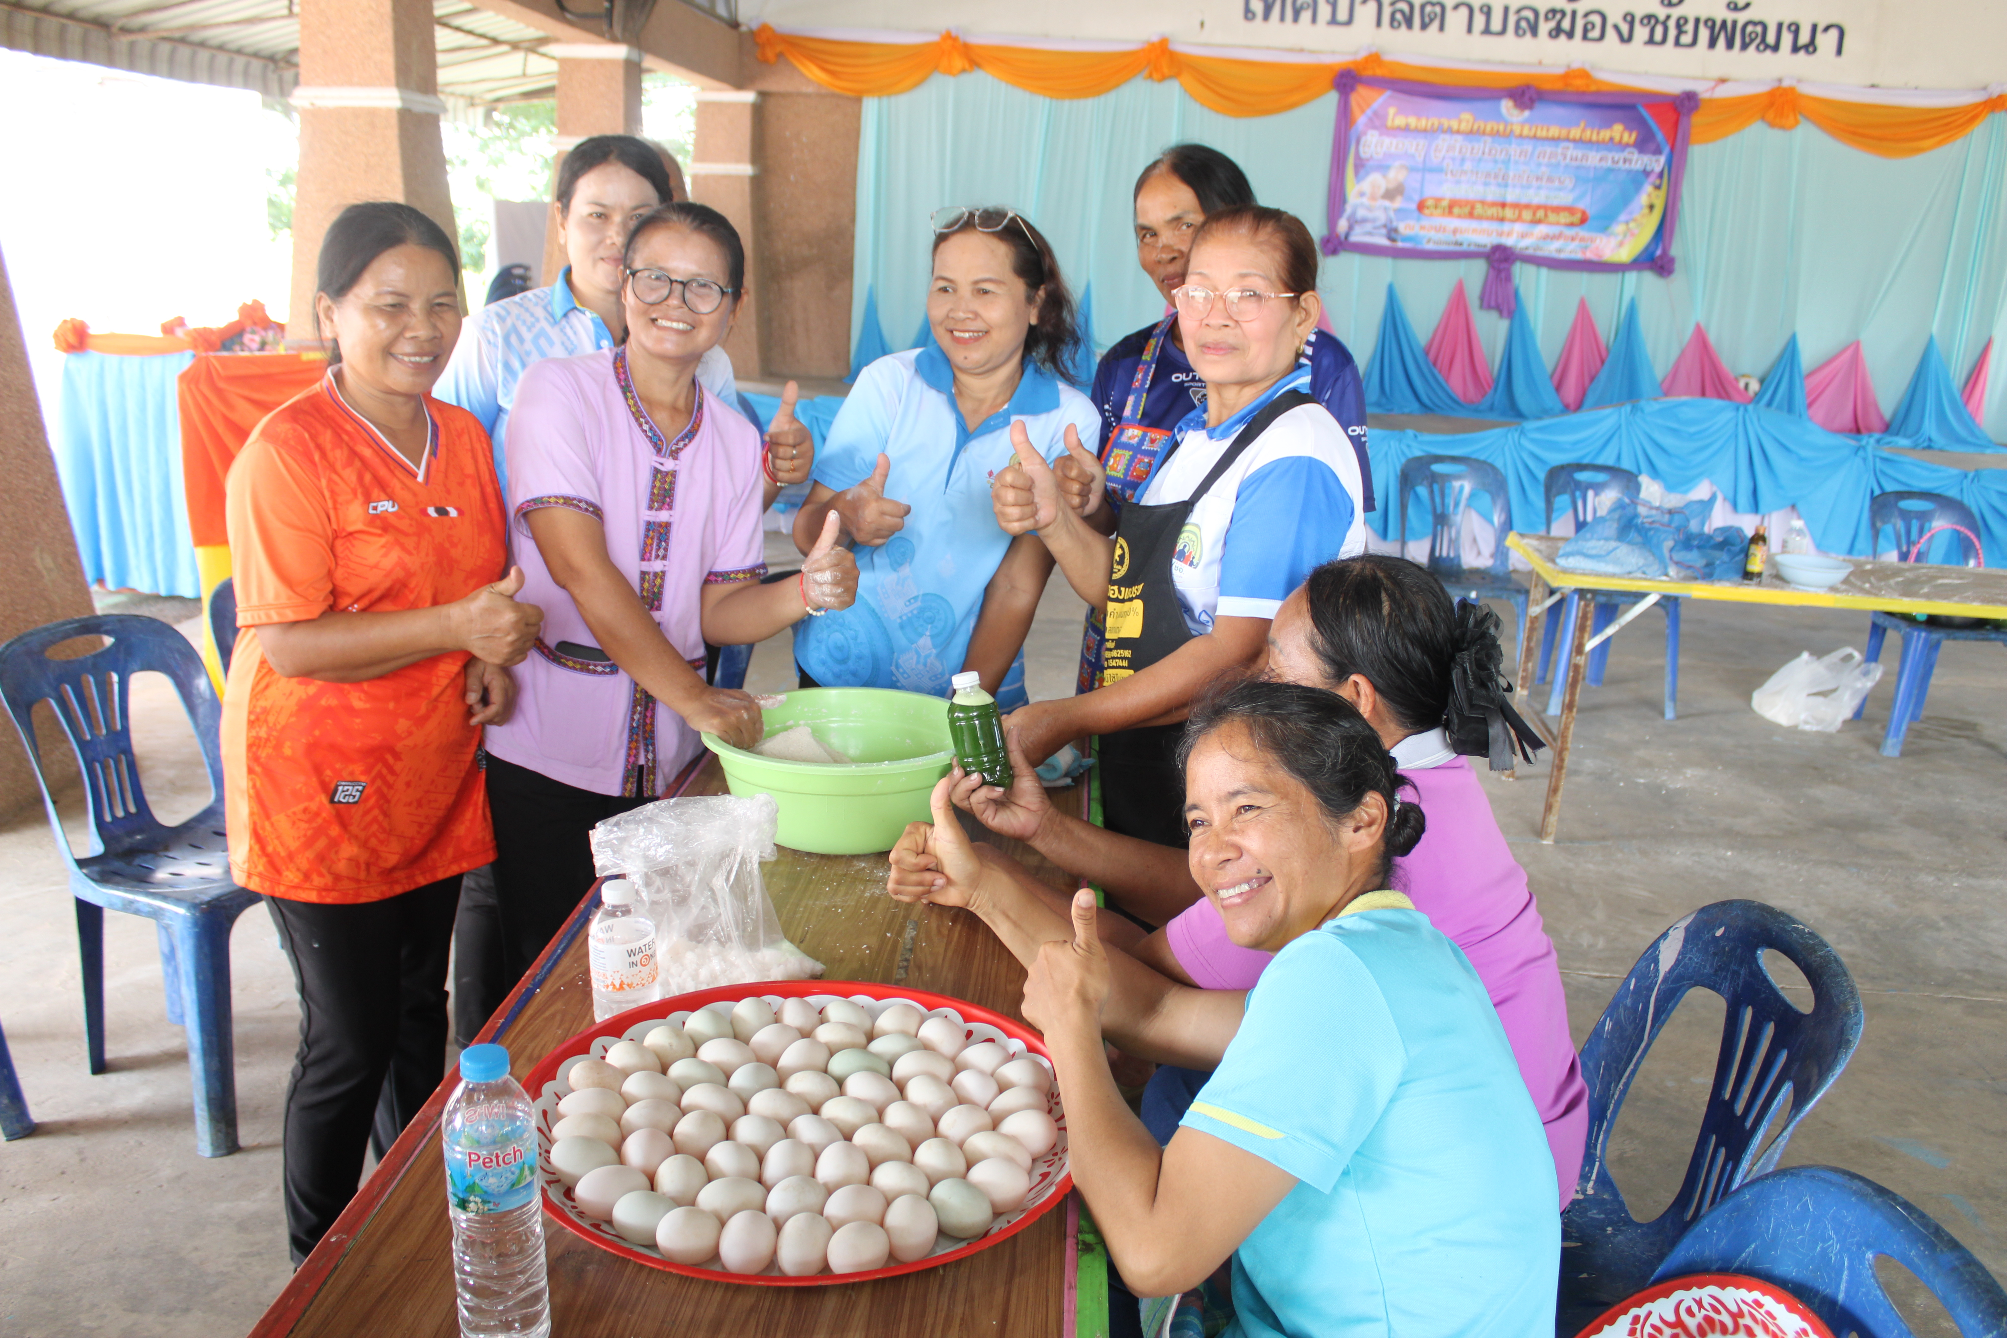
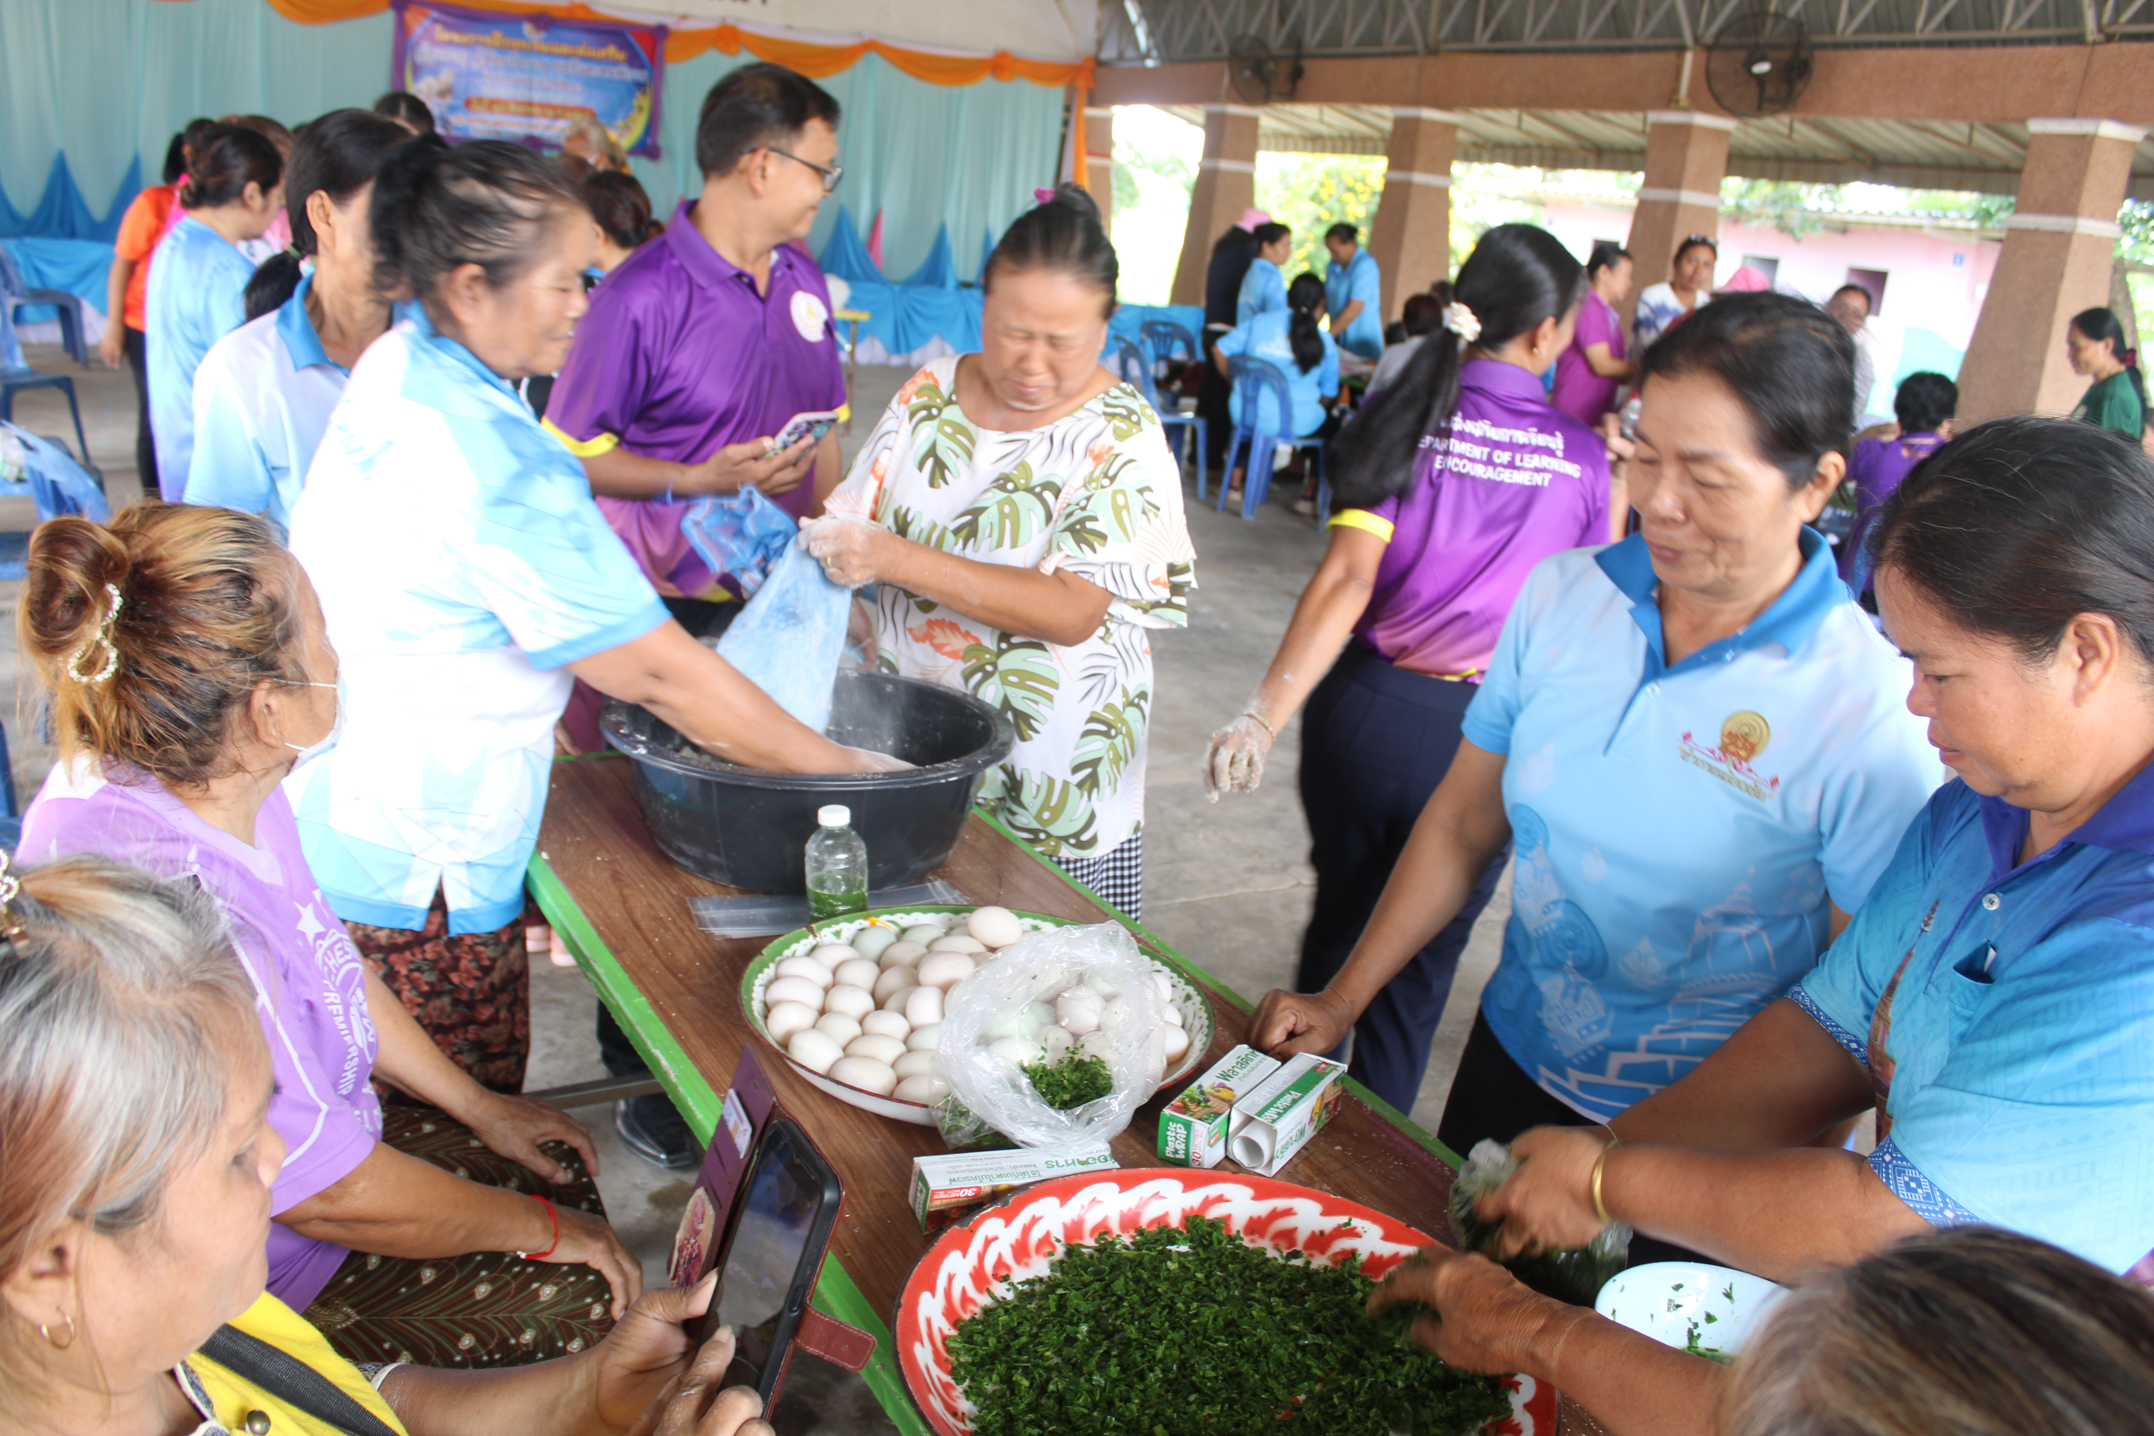
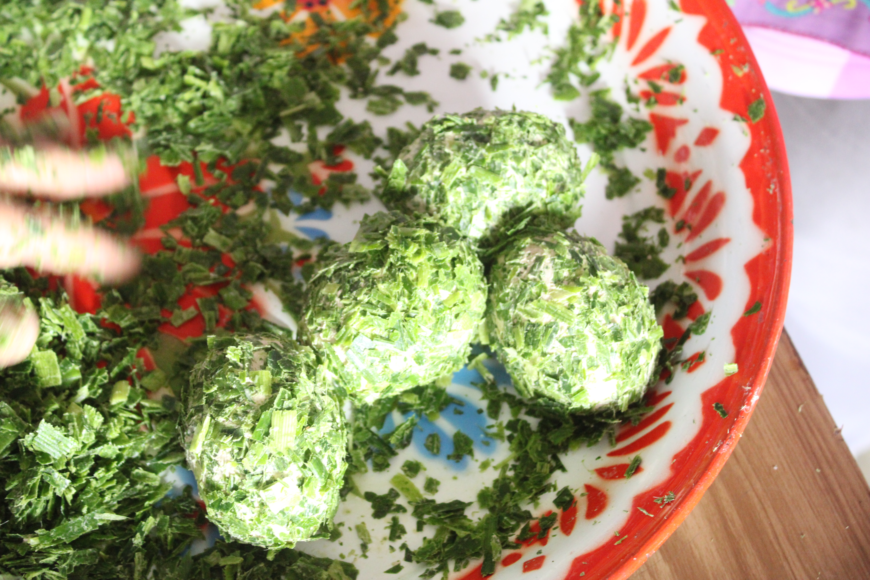
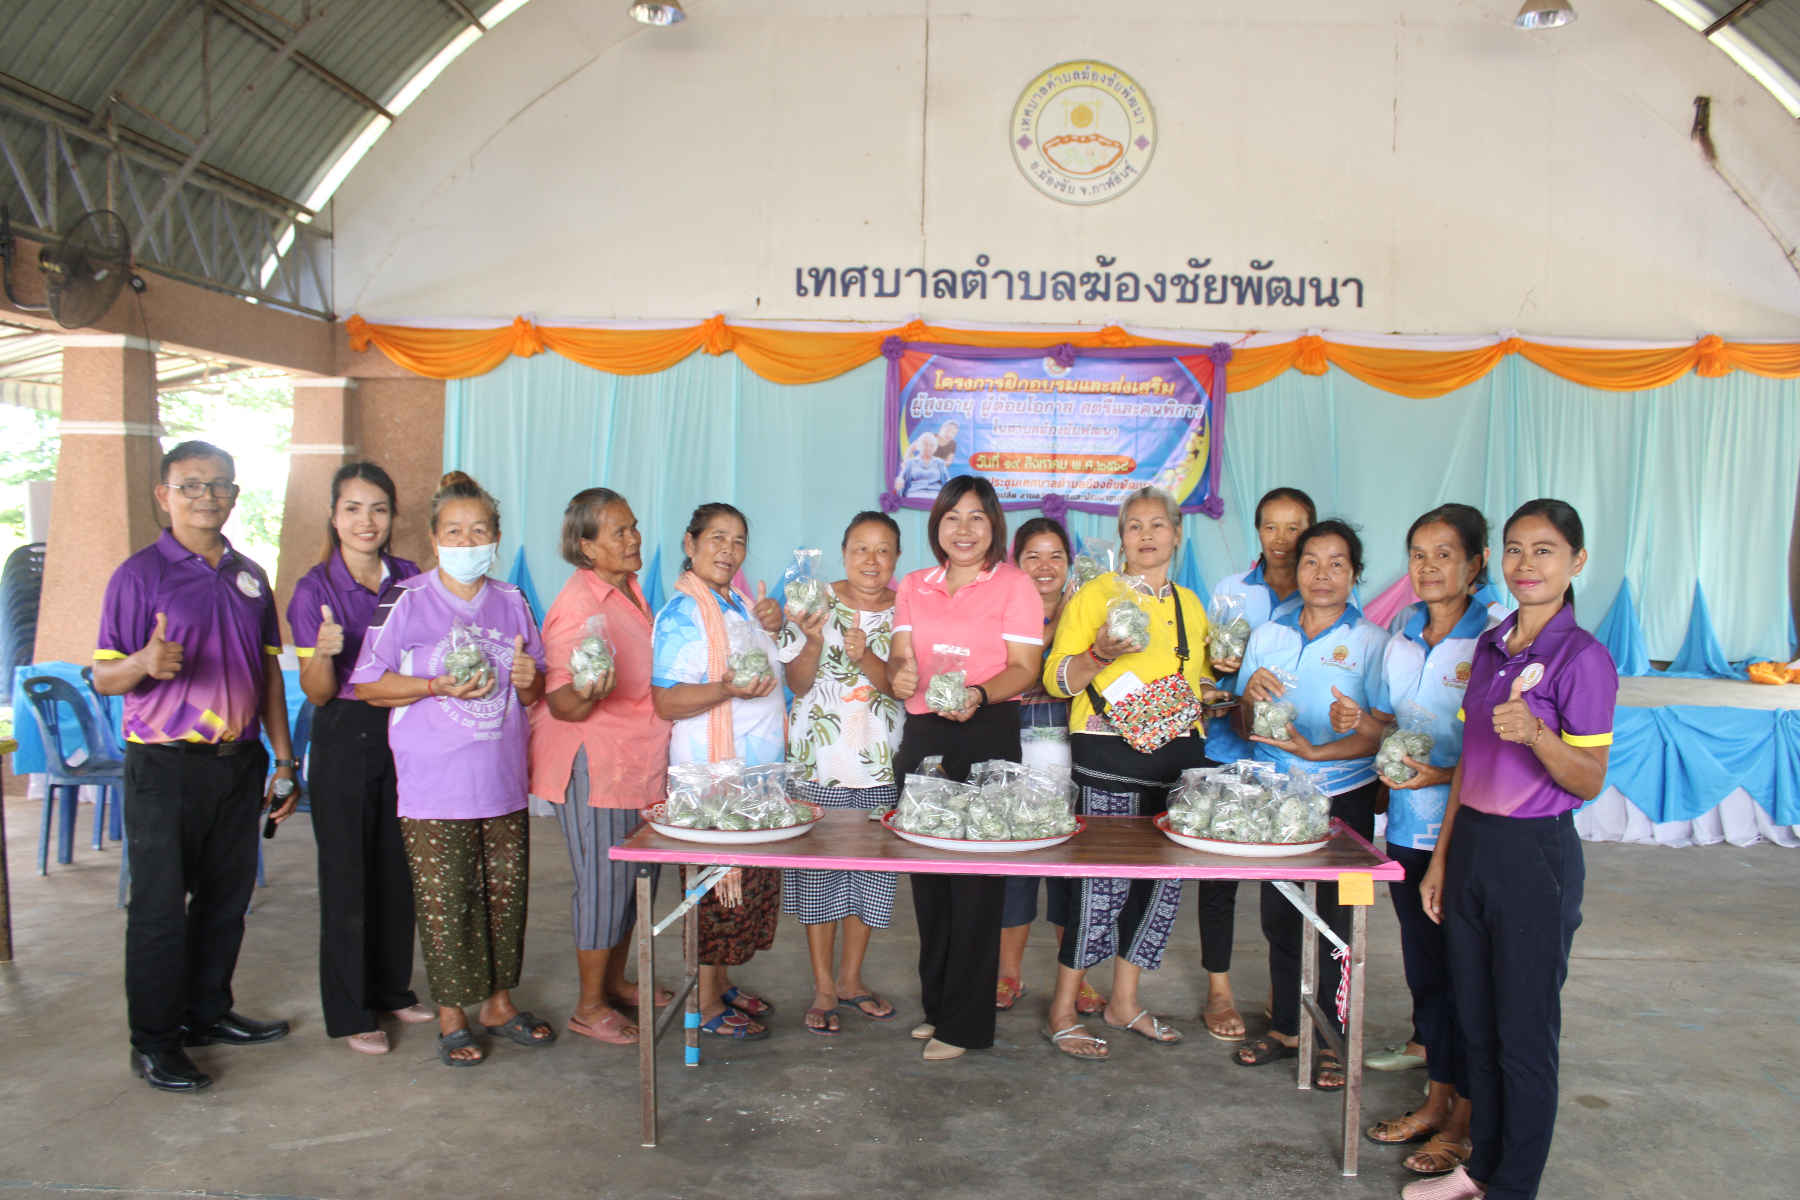
ประชาสัมพันธ์ข่าวสาร สำนักปลัด
นายบุญถิ่น สิทธิจินดา
เทศบาลตำบลฆ้องชัยพัฒนา
อ.ฆ้องชัย จ.กาฬสินธุ์
นายกเทศมนตรีตำบลฆ้องชัยพัฒนา
ภาพโครงการฝึกอบรมและส่งเสริมผู้สูงอายุ ผู้ด้อยโอกาส สตรีและคนพิการ ในตำบลฆ้องชัยพัฒนา ประจำปี 2568
วันที่ 19 สิงหาคม 2568 โดยนายบุญถิ่น สิทธิจินดา นายกเทศมนตรีตำบลฆ้องชัยพัฒนา พร้อมด้วยคณะบริหาร ร่วมเป็นประธานและร่วมเกียรติการจัดกิจกรรม โครงการฝึกอบรมและส่งเสริมผู้สูงอายุ ผู้ด้อยโอกาส สตรีและคนพิการ ในตำบลฆ้องชัยพัฒนา ประจำปี 2568 ณ หอประชุมเทศบาลตำบลฆ้องชัยพัฒนา โดยการทำไข่เค็มสมุนไพร เพื่อให้ผู้สูงอายุ ผู้ด้อยโอกาส สตรีและคนพิการ มีอาชีพเสริมสร้างรายได้ให้แก่ครอบครัว และใช้เวลาว่างให้เกิดประโยชน์ และสามารถอยู่ในสังคมได้อย่างเป็นสุขโดยพึ่งตนเอง
ฝ่ายประชาสัมพันธ์ สำนักปลัด เทศบาลตำบลฆ้องชัยพัฒนา

